Slide 1
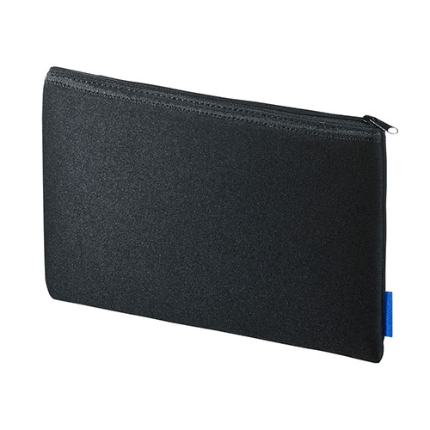
【提案書】
サンワサプライ マルチクッションケース(7インチタブレット対応・ブラック)
特徴
７インチタブレットなどの収納や、バッグの中の整理など様々な用途で使えるファスナータイプのマルチクッションケース。ソフトな手触りのウレタンクッションが機器を優しく守ります。
納期
納期スペース
仕様
素材：ポリエステルジャージ、ポリウレタン
サイズ：外寸/W240×D20×H160mm、参考収納寸法/W200×D30×H140mm
重量：35g
機能：■ソフトな手触り＆クッション性抜群で大切な機器をキズから守る ■バッグの中の整理に最適 ■7インチタブレットなどの収納に最適
備考：対応機種：７インチまでのタブレットなど
お見積
お見積りスペース

